Slide 1

RENDICIÓN DE CUENTAS FINAL 2025

Slide 2


ESTRUCTURA ORGANIZACIONAL
1
2

Slide 3

MINISTERIO DE TURISMO SOSTENIBLE, CULTURAS, FOLKLORE Y GASTRONOMÍA
UNIDAD DE TRANSPARENCIA Y LUCHA CONTRA LA CORRUPCIÓN
VICEMINISTERIO DE FOMENTO AL TURISMO SOSTENIBLE
VICEMINISTERIO DE GASTRONOMÍA
VICEMINISTERIO DE CULTURAS Y FOLKLORE
UNIDAD GENERAL DE COMUNICACIÓN
UNIDAD DE AUDITORÍA INTERNA
DIRECCIÓN GENERAL DE INVESTIGACIÓN Y MONITOREO TURÍSTICO
DIRECCIÓN GENERAL DE GESTIÓN DE CALIDAD Y SOSTENIBILIDAD
DIRECCIÓN GENERAL DE GASTRONOMÍA
DIRECCIÓN GENERAL DE DERECHOS Y ECONOMÍAS CULTURALES Y CREATIVAS
DIRECCIÓN GENERAL DE PATRIMONIOS CULTURALES
DIRECCIÓN GENERAL DE FOLKLORE Y MANIFESTACIONES CULTURALES
DIRECCIÓN GENERAL DE ASUNTOS ADMINISTRATIVO
DIRECCIÓN GENERAL DE ASUNTOS JURÍDICOS
DIRECCIÓN GENERAL DE PLANIFICACIÓN Y DESARROLLO
ADMINISTRATIVO
74
SUSTANTIVO
118
TOTAL
192
3

Slide 4
Misión
Visión
Diseñar, regular y ejecutar políticas públicas que promuevan el turismo sostenible, el folklore y la gastronomía como sectores estratégicos para el desarrollo integral del país y la conservación de nuestras culturas. Trabajar de manera coordinada con los niveles subnacionales, actores comunitarios y sectores productivos para transformar nuestra riqueza natural y cultural, preservando nuestra identidad, proyectando la imagen del país ante el mundo.
Nuestro compromiso es cuidar nuestro patrimonio y promover un turismo sostenible y responsable que beneficie a cada ciudadano y respete nuestra historia.
Somos la institución que impulsa a Bolivia como un destino líder en turismo sostenible, integrando la cultura, el folklore y la gastronomía como pilares fundamentales del desarrollo económico, social y ambiental. Buscamos que nuestras culturas, danzas, sabores y paisajes sean reconocidos y valorados en el mundo entero sin perder su autenticidad.
Visualizamos un país donde la diversidad cultural sea una fortaleza, donde la creatividad impulse la economía y donde las nuevas generaciones encuentren en el turismo, las culturas y la gastronomía un camino digno para crecer y construir un futuro.

Slide 5
EJECUCIÓN PRESUPUESTARIA
2
5

Slide 6
Ejecución presupuestaria al 31 de diciembre de 2025 Expresado en bolivianos
El Ministerio de Economía y Finanzas Públicas en diciembre de 2025 asignó al Ministerio de Turismo Sostenible, Culturas, Folklore y Gastronomía (MTSCFyG) un presupuesto de Bs5.940.836 de los cuales un importe de Bs2.434.923 corresponden a la Dirección Administrativa Central y Bs3.505.913, corresponden al Programa Conoce Bolivia. Asimismo, tomando en cuenta que en diciembre de 2025 el MTSCFyG se encontraba en plena estructuración, los gastos ejecutados solo ascienden a Bs607.845 y corresponden al Grupo 10000 – Servicios Personales). El detalle de la ejecución se expone a continuación:

Slide 7
INFORMACIÓN CONTABLE 2025
3
7

Slide 8
Los funcionarios responsables del ex Ministerio de Culturas, Descolonización y Despatriarcalización (MCDyD) al cierre de la gestión 2025 no realizaron la entrega de información contable ni financiera. En ese sentido, en coordinación con el Ministerio de Economía y Finanzas Públicas, a la fecha se está realizando la reclasificación de saldo de fondos en avance a “otras cuentas por cobrar” por un importe de Bs28.527.
Es importante mencionar que los fondos en avance corresponden al anticipo de viáticos realizados a funcionarios del MCDyD. El detalle se expone a continuación:

Slide 9
ARTICULACIÓN DE ACCIONES DE MEDIANO PLAZO Y CORTO PLAZO
4
9

Slide 10
MEDIANO PLAZO
CORTO PLAZO
E
M
R
DENOMINACIÓN
PROG. 2025
EJEC.
2025
DENOMINACIÓN
PROG. 2025
EJEC.
2025
Realizar acciones de promoción del Destino Turístico Bolivia para incrementar los flujos turísticos nacionales e internacionales, durante la gestión 2025.
1%
3,30%
3
4
4
Implementar programas y/o proyectos de incentivo a la demanda turística interna para fomentar el viaje en los sitios de interés turístico nacional bajo la política Bolivia Destino Inclusivo.
100%
50%
Promover la optimización de la oferta turística nacional durante la gestión 2025, bajo parámetros de calidad y sostenibilidad, para contribuir a la reactivación económica del sector turístico.
100%
0%
3
4
3
Implementar una estrategia de promoción internacional del Destino Turístico en Bolivia que posicionen al país como prioritario incrementando el flujo turístico receptivo
1
1
Promocionar internacionalmente el destino turístico Bolivia durante la gestión 2025, mediante acciones de difusión en medios tradicionales y digitales, orientadas al incremento del flujo turístico receptivo.
1
1
3
4
1
Realizar al 100% la gestión administrativa, financiera y los asuntos jurídicos de la institución del MTSCFyG con eficacia, eficiencia y transparencia.
100%
100%
Realizar al 100% la gestión administrativa, financiera y los asuntos jurídicos del MTSCFyG con eficacia, eficiencia y transparencia durante el 2025.
100%
100%
  Resultado: 1.- Se ha mejorado el posicionamiento de destino turístico de Bolivia a Nivel Mundial.
  3.- Se posicionó la imagen y marca turística “Destino Bolivia” del país como destino turístico prioritario a nivel Mundial.
  4.- Se incrementó al menos en 10% el promedio de gasto turístico del país, a través de la implementación de los 14 complejos turísticos.
Eje: Seguridad Alimentaria con Soberanía, Promoción de Exportaciones con Valor Agregado y Desarrollo Turístico
Meta: Promover el desarrollo turístico del país en base a nuestra diversidad natural y cultural, promoviendo los emprendimientos, la iniciativa privada y las alianzas estratégicas.
10

Slide 11
PROGRAMAS Y PROYECTOS
5
11

Slide 12
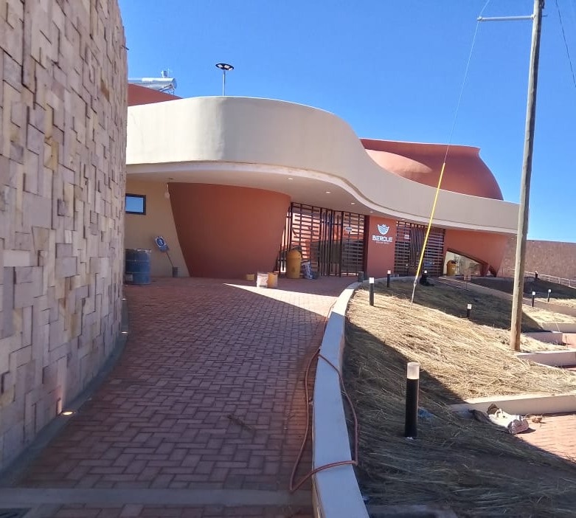
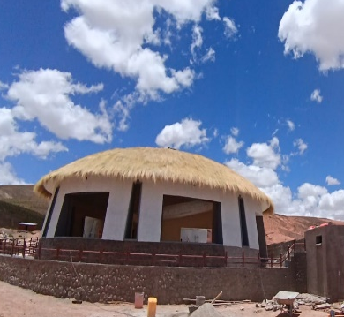
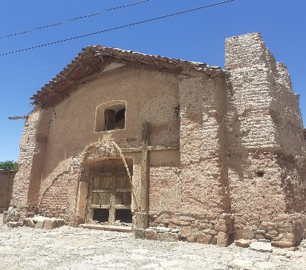
EJECUCIÓN FINANCIERA ACUMULADA
CANTIDAD DE PROYECTOS
PRE INVERSIÓN
INVERSIÓN
MCDyD
9
2
MCDyD
Bs6.411.322,8
39%
CONOCE
2
3
CONOCE
Bs23.041.690,8
28%
PDUL
5
5
16
10
PDUL
Bs47.733.657,2
38%
36 PROYECTOS
Bajo % de ejecución física y financiera.
CONOCE BOLIVIA: los proyectos presentaban retrasos o paralización debido a la necesidad de ajustes contractuales y la falta de definiciones técnicas que permitieran continuar con su implementación.
PDUL: Los proyectos corrían el riesgo de quedar paralizados y sin financiamiento, debido a la falta de gestión para la firma de una adenda que amplie el contrato y al cumplimiento de los cronogramas.
MCDyD: Plazas del Bicentenario no cuentan con financiamiento para continuar a la siguiente etapa de inversión en virtud que en octubre 2024 el proyecto de ley fue rechazada en la Cámara de Diputados, Asimismo las plazas de Trinidad y Santa Cruz, no concluyeron sus EDTP.
PROBLEMAS IDENTIFICADOS
12

Slide 13
CASOS JUDICIALES RECIBIDOS
6
13

Slide 14
EXISTEN SIETE (7) CASOS DE RECURSOS CONSTITUCIONALES DE LOS CUALES LOS MÁS PREPONDERANTES SON:
CASO 1 - AMPARO CONSTITUCIONAL (2020)
Sala Constitucional 3ra de La Paz
CASO 2 - ACCIÓN POPULAR (2022)
Sala Constitucional Segunda de Potosí
Demandantes: María Teresa Quispe Nina y otros
                Demandado: Ministro de Educación, Deportes y Culturas
                Motivo: Despido de servidores públicos del Ministerio de Culturas y Turismo
                Sentencia: SCP 0924/2021-S4 de 29 de noviembre de 2021 por Bs. 5 Millones aprox.
                ESTADO. Para análisis, solicitud de presupuesto adicional y pago.
                En cumplimiento a Instructivo MIN-TSFyG- N° 000001/2025 del
Demandante: Comité Cívico de Potosí (COMCIPO) y otros
Demandados: Ministro de Minería y Metalurgia, COMIBOL
Motivo: Deterioro del Cerro Rico de Potosí, patrimonio cultural
Sentencia: 19 de agosto de 2022
ESTADO: Para aprobar Cronograma de Relleno Preventivo del Cerro Rico de Potosí
14

Slide 15
CASOS JUDICIALES
AL 31 DICIEMBRE
DE 2025
7
15

Slide 16
CUADRO COMPARATIVO 1: DISTRIBUCIÓN DE PROCESOS POR CATEGORÍA | TOTAL DE PROCESOS JUDICIALES: 37 Procesos penales: 24 casos Recursos constitucionales: 7 casos Procesos laborales contenciosos/coactivos: 6 casos
CUADRO COMPARATIVO 2: ESTADO DE LOS PROCESOS | ESTADO PROCESAL - GESTIÓN 2025 En etapa de juicio: 14 casos En etapa preparatoria: 10 casos Con sentencia/concluidos: 8 casos Pendientes/en recursos: 5 casos
CUADRO ESTADÍSTICO 1: DELITOS MÁS FRECUENTES (PROCESOS PENALES) | DELITOS REGISTRADOS - 24 PROCESOS Uso de instrumento falsificado y ejercicio indebido de profesión - 5 casos Incumplimiento de deberes 4 casos Destrucción de bienes del estado 3 casos Robo agravado 3 casos Avasallamiento 2 casos Otros delitos 4 casos
16

Slide 17
RESOLUCIONES MINISTERIALES AL 31 DICIEMBRE DE 2025
8
17

Slide 18
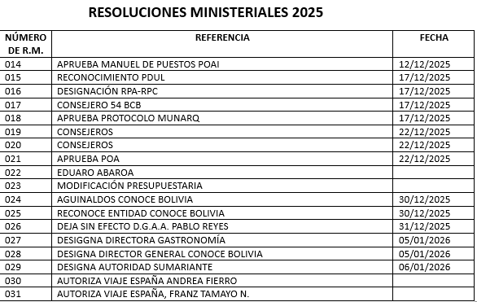
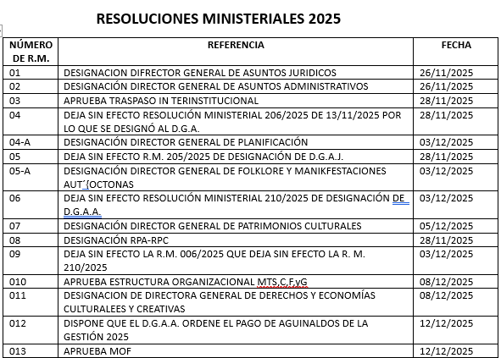
18

Slide 19
En cumplimiento a Instructivo MTSFyG- N° 000001/2025 del 22 de diciembre de 2025 emitido por la Máxima Autoridad Ejecutiva, se comenzó con la realización del Relevamiento de Información en la entidad desconcentrada “CONOCE BOLIVIA”.
Dicha actividad se viene ejecutando con el fin de determinar si existen aspectos que den lugar al inicio de auditorías de cumplimiento.

Slide 20
Gracias por su atención

